Slide 1


Requisitos
Léxico e Cenários
Departamento de Informática PUC- Rio
R. Marquês de São Vicente 225
22453-900 - Rio de Janeiro, Brasil
www.inf.puc-rio.br/~julio

Slide 2
Léxico Ampliado da Linguagem
Técnica que procura descrever os símbolos de uma linguagem. A idéia central do LAL é a existência da linguagem da aplicação. Esta idéia parte do princípio que no UdI existe uma ou mais culturas e que cada cultura (grupo social) tem sua linguagem própria.
Portanto, o principal objetivo a ser perseguido pelos engenheiros de requisitos é a identificação de palavras ou frases (peculiares) ao meio social da aplicação sob estudo. Somente após a identificação dessas frases e palavras é que se procurará seu significado. A estratégia de elicitação é ancorada na sintaxe da linguagem.

Slide 3
Léxico Ampliado da Linguagem
Usando uma técnica de coleta de fatos (entrevistas, observação, leitura de documentos)
Alvo: palavras ou frases que parecem ter um significado especial na aplicação.
Palavras ou frases de alta freqüência ou que geram dúvida ou fora do contexto.
Lista de palavras e frases.

Slide 4
Léxico Ampliado da Linguagem
Cada símbolo é descrito com noção e impacto.
Noção é o que o significa o símbolo (denotação).
Impacto descreve efeitos do uso/ocorrência do símbolo na aplicação ou do efeito de algo na aplicação sobre o símbolo. Caracterizam restrições impostas ao símbolo ou que o símbolo impõe.

Slide 5
Princípios – Vocabulário Mínimo
Princípios de vocabulário mínimo e circularidade.
Vocabulário mínimo é a utilização de palavras freqüentes, de significado claro e pertencentes a um vocabulário restrito da linguagem natural.

Slide 6
Circularidade
Circularidade é o emprego de símbolos da própria linguagem na descrição de noções e impactos.
Estudos indicam que, ao explicar um símbolo, normalmente, os atores (clientes/usuários) utilizam símbolos da própria linguagem.

Slide 7
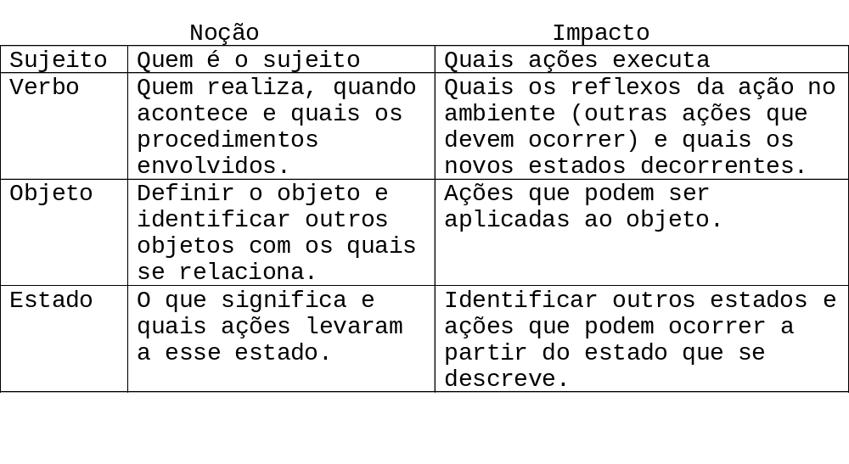
Léxico Ampliado da Linguagem

Slide 8
Exemplo - Biblioteca
Nome: Adquirir Livro
Classificação: verbo
Noções:
1. Tarefa realizada pelo bibliotecário.
2. Compra ou recebimento de doações de obras para o acervo.
Impactos:
Bibliotecário deve fazer o registro e processamento técnico da obra.

Slide 9
Exemplo - Biblioteca
Nome: Renovação de exemplar de livro
Classificação: estado
Noções
Exemplar de livro está emprestado a um usuário da biblioteca.
Usuário deseja permanecer com o exemplar de livro por mais tempo.
Impacto:
Funcionário da biblioteca altera data da devolução do exemplar de livro de modo que fique emprestado ao usuário por mais tempo.

Slide 10
Exemplo - Biblioteca
Nome: Data de devolução
Classificação: verbo
Noção:
Data estabelecida para devolução de uma obra emprestada.
Impacto:
Se data de devolução é menor que a data atual, obra está atrasada.

Slide 11
Exemplo - Restaurante
Nome: Abrir a mesa
Noções:
1. Tarefa realizada pelo caixa.
2. Acontece quando o cliente senta na mesa e faz o pedido.
3. Caixa verifica se a mesa está fechada.
4. Caixa recebe a comanda e bota a comanda no escaninho.
Impactos:
1. A mesa está aberta.
Se a mesa está aberta, o caixa não pode abrir a mesa. Caixa avisa o garçom que a mesa está aberta.

Slide 12
Exemplo - Restaurante
Nome: Garçom
Classificação: sujeito
Noções:
1. Pessoa que trabalha no restaurante.
2. Responsável pela comunicação entre os clientes e o caixa.
Impactos:
Realiza as tarefas: jogar a comanda, entregar o pagamento.

Slide 13
Exemplos - Loja
Nome: Proposta de crédito
Classificação: Objeto
Noções :
Ficha preenchida pelo cliente que deseja ter uma aprovação de crédito para fazer compra em uma loja.
Possui número de proposta, número de contrato, número de identidade, número de CPF, nome do cliente, nome do banco, endereço, telefone de contato, valor da prestação e número de prestações.
Está associada a cheques.
Pode ser uma pendência.
Impactos :
Cliente preenche ficha cadastral.
Cliente entrega ficha cadastral para a loja.
Cliente assina ficha cadastral.
Loja envia contratos para financeira, ao enviar movimento.
Interface marca contrato como pendência.
Financeira marca contrato como não pendência
Nome: Conferir ficha cadastral
Classificação: Verbo
Noções:
Tarefa realizada pela loja que consiste em verificar se as informações da ficha cadastral estão corretas.
Acontece depois que cliente entrega ficha cadastral e apresenta carteira de identidade e CPF para loja
Impactos:
Loja preenche os campos não informados pelo cliente com a sigla 'NE' (não existente).
Loja confere número de identidade presente na ficha cadastral com a carteira de identidade do cliente
Loja confere número de CPF presente na ficha cadastral com o CPF do cliente.
Loja confere telefone de contato e endereço presentes na ficha cadastral, ligando para o telefone de contato.

Slide 14
Heurísticas de elicitação
• Realizar entrevistas não-estruturadas com atores do UdI.
• Listar todas as palavras ou frases “significativas”.
• Realizar entrevistas estruturadas, a lista serve de guia.
• Pergunte aos atores o significado do símbolo
• Escrever sentenças curtas e simples distinguindo entre noções e impactos.
Períodos compostos Orações simples.
Voz passiva Voz ativa.
Formas substantivas Forma verbal.
• Questione o significado diferenciando entre noções e impactos
• Faça a representação do léxico.
Valide o resultado com uma entrevista estruturada ou uma reunião

Slide 15
Heurísticas de Representação
Tipos:
• Sujeito:
  Noções: Quem é
  Impactos: Quais ações executa
• Verbo:
  Noções: Quem executa, Quando acontece, procedimentos envolvidos
  Impactos: Situações que impedem a ocorrência da ação, reflexos (que outras ações ocorrem, novas situações decorrentes.
• Objeto:
  Noções: Definir o objeto e identificar outros objetos relacionados
  Impactos: Ações que podem ser aplicadas ao objeto
• Estado:
  Noções: O que significa e as ações que precedem a situação
  Impactos: Outras situações e ações que podem ocorrer a partir desta situação

Slide 16
Heurísticas de Representação
Propriedades dos símbolos:
• Cada símbolo tem zero ou mais sinônimos.
• Cada símbolo tem uma ou mais noções.
• Cada símbolo pode ter um ou mais impactos.
Conceitos importantes:
• Circularidade
• Vocabulário Mínimo

Slide 17
Processo de geração do LAL
Identificar símbolos
  aplicar técnica de coleta
  utilizar heurística de interesse
  listar
Classificar símbolos
Descrever símbolos
  utilizar técnica de coleta
  seguir normas
  juntar entradas
Verificar
Validar

Slide 18



Comunicação
Necessidade de garantir boa comunicação entre clientes/usuários e desenvolvedores
Cenários
Análise
A minha visão é correta?
Domínio do problema
Compreender
modelo
Notes:
Um dos grandes problemas enfrentados pela engenharia de requisitos é estabelecer uma linguagem comum que possa ser utilizada tanto pelo engenheiro, quanto pelo cliente para, em conjunto, estabelecendo comunicação, determinar os requisitos do software. Os engenhereiros quanto fazem o levantamento de requisitos, já o fazem pensando na sua operacionalização, o que pode não ser intuitivo ( não é na maioria das vezes) para o cliente leigo. Uma das propostas para resolver este problemas é a utilização de cenários

Slide 19
Cenários
Fáceis de entender (escritos na linguagem do problema)
Ajudam a unificar critérios
Estimulam o pensamento
Ajudam no treinamento
Ajudam no rastreamento
Ajudam na identificação de requisitos não-funcionais
Cenários são situações

Slide 20
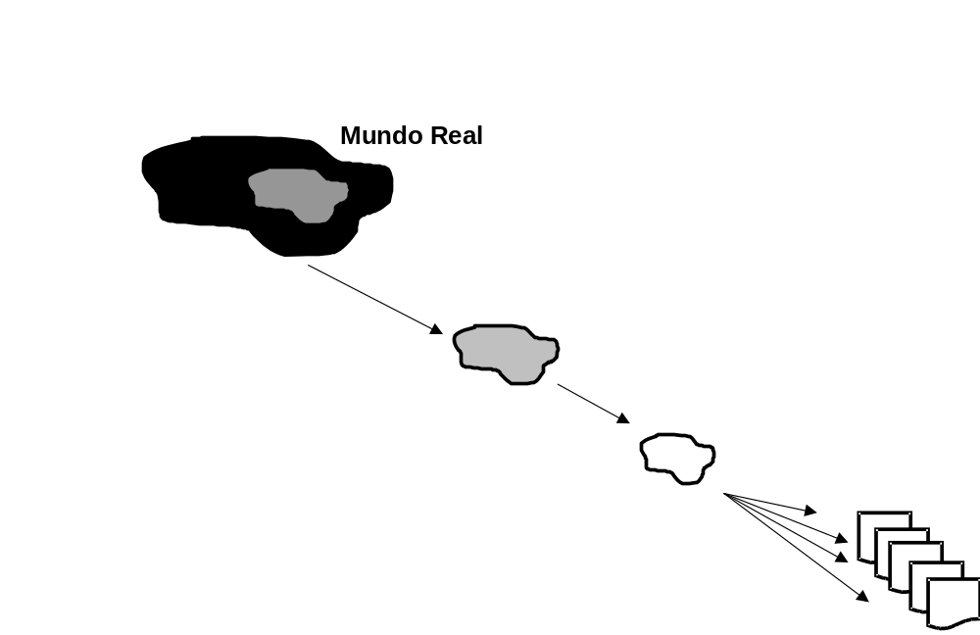
Cenários
Universo de Informações
Situações
Lista de Situações

Slide 21
Cenários
Características de Situações
  Propósito - uma situação trata da satisfação de um objetivo.
  Atores - uma situação envolve um número identificado de atores (pessoas ou aparatos ou organizações).
  Recursos - elementos que são necessários numa situação.
  Tempo - representam um momento específico.
  Lugar - acontecem em um contexto geográfico.
  Restrições - podem existir precondições.
  Independentes em ponto pequeno - precisam ser entendidas por si só.
  Inter-relacionadas em ponto grande - são relacionadas com outras situações, mas independentes.
  Concretas - são ancoradas na realidade.
  Alternativas - podem levar a ações alternativas.

Slide 22
Escrever Cenários
Descrever situações do macro sistema.
Descrever situações e seus relacionamentos com o sistemas a ser construído.
Podem ser utilizados para descrever a interação entre componentes do sistema.
Utilizam linguagem natural semi-estruturada

Slide 23
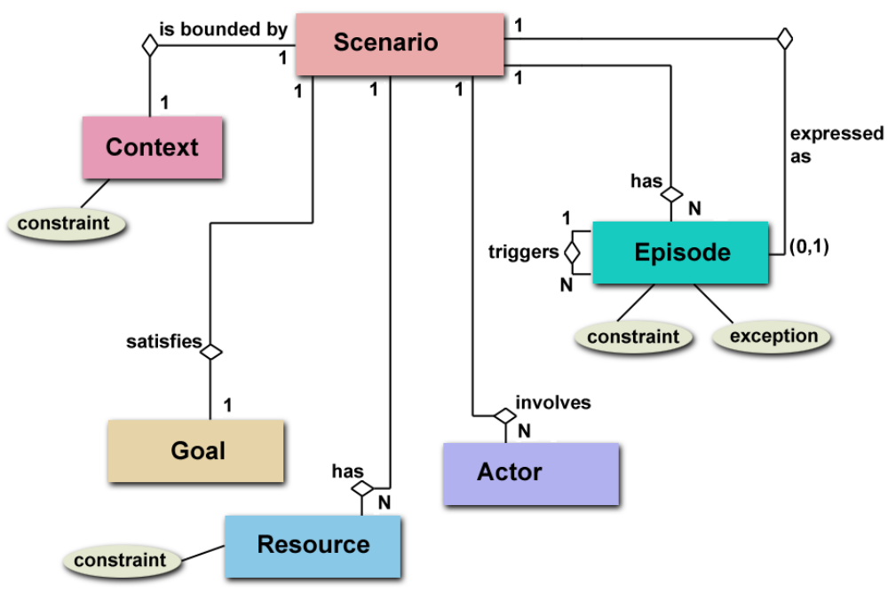
Cenários

Slide 24
Porque Semi-estruturada?
Evita confusão.
Garante um estilo de descrição homogênio.
Serve como lembrete dos vários aspectos que devem ser contemplados no cenário.
Facilita validação com clientes.

Slide 25
Cenários
Título: Loja confere ficha cadastral
Objetivo: Verificar se as informações da ficha cadastral estão corretas
Contexto: Cliente entrega ficha cadastral e apresenta carteira de identidade e CPF para loja
Atores: loja.
Recursos: carteira de identidade, CPF, ficha cadastral Restrição: deve ter precisão de propriedade e precisão de valor.
Episódios
Loja preenche os campos da ficha cadastral não informados pelo cliente com a sigla ‘NE’ (não existente)
Restrição: ficha cadastral deve ter precisão de propriedade, sendo a estratégia de satisfação validação
Loja verifica o número da identidade presente na ficha cadastral com a carteira de identidade do cliente
Restrição: ficha cadastral deve ter precisão de valor, sendo a estratégia de satisfação validação
Loja verifica o número de CPF presente na ficha cadastral com o CPF do cliente
Restrição: ficha cadastral deve ter precisão de valor, sendo a estratégia de satisfação validação
Loja verifica o endereço e o telefone de contato presentes na ficha cadastral, ligando para o telefone de
contato
Restrição: ficha cadastral deve ter precisão de valor, sendo a estratégia de satisfação validação

Slide 26
Cenários
Título: Adicionar exemplar de livro ao acervo da biblioteca
Objetivo: Exemplar de livro pertencer ao acervo da biblioteca
Contexto: Quantidade de exemplares de livro pertencentes ao acervo da biblioteca insuficiente.
Há espaço físico para colocar novo exemplar de livro no acervo da biblioteca.
Exemplar de livro pode ser comprado ou recebido através de doação.
Funcionário da biblioteca está presente na biblioteca.
Sistema de gerenciamento da biblioteca está funcionando.
Atores: funcionário da biblioteca
Recursos: exemplar de livro, livro, acervo da biblioteca, sistema de gerenciamento da biblioteca
Episódios:
1. Funcionário da biblioteca recebe exemplar de livro a ser adicionado ao acervo da biblioteca.
2. Se os dados do livro ainda não foram cadastrados no sistema de gerenciamento da biblioteca, funcionário da biblioteca deve CADASTRAR LIVRO NO ACERVO DA BIBLIOTECA.
3. Funcionário da biblioteca cadastra exemplar de livro no sistema de gerenciamento da biblioteca.
4. Funcionário da biblioteca aloca espaço físico no acervo da biblioteca para colocar exemplar de livro de acordo com informações retornadas pelo sistema de gerenciamento da biblioteca, levando em conta o arranjo do espaço físico do acervo da biblioteca.
5. Funcionário da biblioteca coloca exemplar de livro no acervo da biblioteca.
    Paulo Roberto Bastos
    Juliana Carpes Imperial
Elton Silva

Slide 27
Cenários
Cobrar taxa
Objetivo: Funcionário cobra a taxa do solicitante.
Contexto: Solicitante deve ter preenchido o formulário e passado pelo controle de documentação.
Acontece na caixa registradora.
Recursos: Formulário, caixa registradora
Atores: Solicitante, funcionário da caixa registradora
Episódios:
Solicitante apresenta formulário na caixa registradora.Restrição: formulário deve conter dados do solicitante e apontar o tipo de operação
Funcionário da caixa registradora identifica o tipo de operação.
Solicitante paga a taxa.
Funcionário da caixa registradora autentica o documento.Exceção: caixa registradora apresenta defeito.
Funcionário da caixa registradora entrega o documento ao solicitante.

Slide 28
Tirar Fotografia
Objetivo: Obter fotografia do solicitante
Contexto: Solicitante deve ter preenchido o formulário com seus dados pessoais.
Acontece na cabine de fotografia.
Recursos: Formulário, máquina fotográfica, selo.
Atores: Solicitante, funcionário da caixa registradora, fotógrafo
Episódios:
Solicitante chega à cabine de fotografia com o formulário em mãos.
Funcionário cobra a taxa do solicitante.
Funcionário sela o formulário com um número de fotografia policial e devolve ao solicitante.
Solicitante se dirige a um setor onde existem filas com um display que indica o número de fotografia policial do formulário. Restrição: possuir número de fotografia policial associado ao formulário
Solicitante senta-se na fila correspondente ao número de seu formulário.
Fotógrafo tira quatro fotos e devolve três ao solicitante.Exceção: Máquina fotográfica apresenta defeito.

Slide 29
Identificação de Cenários
Listar situações
  1. existe um objetivo? - é geral o suficiente? existem saídas diferentes, ou se trata de apenas um caso?
  2. quem está envolvido? - existem outros artefatos ou estruturas importantes?
  3. Existem informações ou elementos físicos importantes para esta situação?
  4. Organize as situações identificadas em uma lista.

Slide 30
Preencher os Cenários
Não invente !
Utilize o vocabulário da aplicação.
Utilizando a gramática de cenários preencha os cenários candidatos (pair programming com cliente é sempre melhor).
Utilize termos do léxico.

Slide 31
Notação
Título
    [ Sentença | ( [ Ator | Recurso ] + Verbo + Predicado ) ]
    Exemplo: Loja confere ficha cadastral
Objetivo
    [ [ Sujeito ] + Verbo + Predicado ]]
    Exemplo: Verificar se as informações da ficha cadastral estão corretas
Onde:
+ - composição
{x} – zero ou mais ocorrências de x
( ) - grupo
| - ou
[ ] - opcional

Slide 32
Notação
Contexto
  O contexto é descrito detalhando-se tempo, local e as precondições.
  “um interior classe média inglês, com poltronas inglesas. Uma noite inglesa. Sr. Smith, um inglês, sentado em sua poltrona inglesa e usando seus chinelos ingleses está fumando seu cachimbo inglês e lendo seu jornal inglês.” Eugene Ionesco - cantora careca

Slide 33
Notação
Contexto
  Pelo menos um de:
    local, tempo ou pre condição
Onde
  local é Frase + {Restrição}
  tempo é Frase + {Restrição}
  pré condição
    [Sujeito| Ator| Recurso] + Verbo + Predicado + {Restrição}

Slide 34
Notação
Recurso
  Elementos físicos relevantes ou informação que deve estar disponível para o cenário
    [ Substantivo + {Restrição} ]

Slide 35
Notação
Episódios
  Curso de ação principal
  Inclui variações e alternativas
  Exceções podem ocorrer, assinalando a presença de obstáculos aos objetivos
  Exceções podem ser simples ações ou outro cenário
  SUB CENÁRIO

Slide 36
Notação
Episódios
  existem 3 tipos de episódios
    simples - necessários para completar o cenário
    condicionais - dependem de condições especiais (SE…ENTÃO)
    opcionais - podem não acontecer dependendo do curso de ação
    SEM ESTRUTURA DE ITERAÇÃO

Slide 37
Notação
Episódio
Sintaxe ( utilizando BNF parcial):
<episódios> ::= <séries de grupo> | <séries de episódios>
<séries de grupo> ::= <grupo> <grupo> | < grupo não sequencial> | <séries de grupo> <grupo>
<grupo> ::= < grupo sequencial> | < grupo não sequencial >
<grupo sequencial > ::= < sentença básica> | < grupo sequencial > < sentença básica>
< grupo não sequencial > ::= # <série de episódios> #
<série de episódios> ::= < sentença básica> <sentença básica> |
<série de episódios> <sentença básica>
<sentença básica> ::= <sentença simples> | < sentença condicional> | <sentença opcional>
<sentença simples> ::= <sentença de episódio> CR
< sentença condicional> ::= IF <condição> THEN <sentença de episódio> CR
< sentença opcional> ::= [ <sentença de episódio> ] CR
onde <sentença de episódio> é descrita:
(([Ator | Recurso] + Verbo + Predicado) | ([Ator | Recurso] + [Verbo] + Titulo)) + {Restrição}

Slide 38
Estilo
Frases curtas.
Evitar mais de um verbo por frase
O objetivo deve ser concreto e preciso.
Pelo menos um dos componentes do contexto deve estar preenchido.
Os recursos devem ser aqueles diretamente involvidos nos episódios. Evite triavialidades.

Slide 39
Heurísticas para produção de cenários
1. Identificação dos atores
2. Elaboração da lista de cenários candidatos
3. Descrição dos cenários candidatos a partir dos atores principais
4. Ampliação da lista de candidatos
5. Descrição dos cenários a partir dos atores secundários
Análise dos cenários

Slide 40
Heurísticas (cont)
1. Identificação dos atores
• Atores principais
• Atores secundários
2. Elaboração da lista de cenários candidatos
Os impactos de cada ator principal ➔ cenários potenciais
3. Descrição dos cenários candidatos a partir dos atores principais
Utiliza-se as regras
a. Se o impacto contém um símbolo do tipo verbo:
a.1 objetivo com base no nome, aplicação e noção
a.2 atores ➔ sujeitos
recursos ➔ objetos

Slide 41
Heurísticas (cont)
a.3 episódios ➔ impactos
a.4 contexto ➔ pré-condições (inter-relações de impacto)
➔ localização geográfica
b. Se o impacto não contém um símbolo do tipo verbo:
b.1 impacto ➔ símbolo
b.2 com base na informação destes símbolos
b.2.1 objetivo com base no nome e na aplicação
b.2.2 atores ➔ sujeito
recursos ➔ objetos
b.2.3 episódios ➔ LAL
b.2.4 contexto ➔ examina os impactos anteriores

Slide 42
Heurísticas (cont.)
4. Ampliação da lista de candidatos
Aplica-se as mesmas estratégias aplicadas a atores primários
5. Descrição dos cenários a partir dos atores secundários
Aplica-se o mesmo procedimento descrito em 3.
1.6. Análise dos cenários
a. b. Validação engenharia de software ➔ clientes reunião
entrevista
protótipos

Slide 43
Heurísticas (cont.)
Verificação
a.1 descoberta de sub-cenários
(entrevistas, cenários vazios)
a.2 verificação de cenários
a.3 revisão das restrições
a.4 revisão das exceções
Validação
engenharia de software ➔ clientes
reunião
entrevista
protótipos

Slide 44
Cénarios
“Dicas”
Frases curtas
Maximize o uso de símbolos do Léxico
Use apenas um verbo por frase.
Atores e recursos devem ser símbolos do léxico.
O objetivo deve ser concreto e preciso.
O contexto deve ter pelo menos um ítem (local, tempo, pre-condição).
Recursos devem listar todos os recursos utilizados nos episódios, exceto aqueles utilizados em sub-cenários.
Atores devem listar todos aqueles envolvidos em episódios, exceto aqueles utilizados em sub-cenários.
O verbo de cada episódio deve ser pontual.
Os episódios devem acontecer nos limites/restrições impostas pelo contexto.
Evite utilizar verbos como: “poderia”, “controla”, “deve” ...

Slide 45
Processo de geração de Cénarios
Derivar
  identificar atores
  identificar cenários
  criar candidatos
Descrever
  utilizar representação
  seguir “dicas”
  juntar cenários
Organizar
  reorganizar
  definir
  integrar
Verificar
Validar

Slide 46
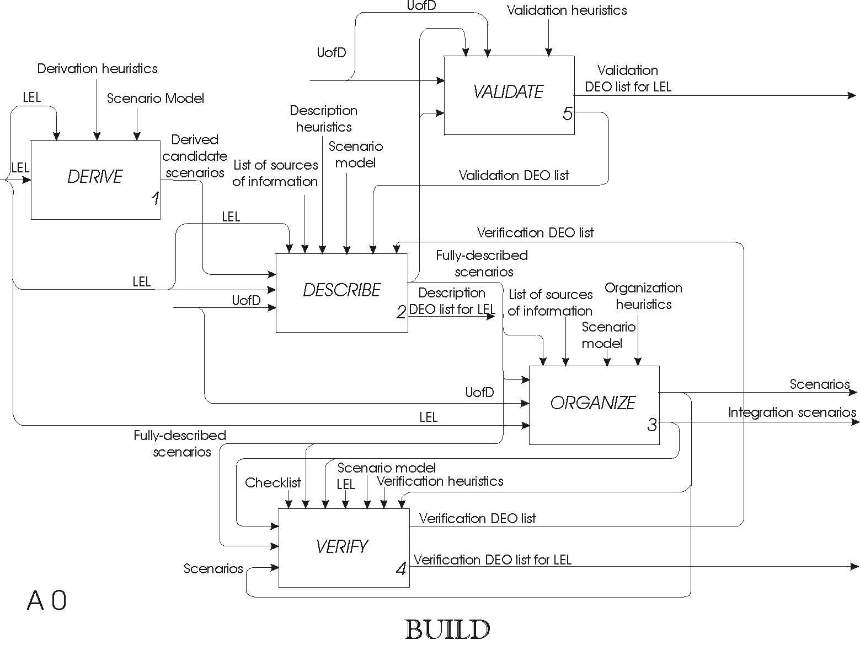
Processo de geração de Cénarios

Slide 47
Ferramenta de Suporte
C&L
  Permite a criação de léxicos e cenários.
  Cenários e léxicos são organizados através do conceito de projetos.
  Rastreabilidade automática.
  Permite a colaboração de vários usuários na evolução do projeto.
  Exporta as informações (XML)
  Grafo de relacionamentos.
  www.pes.inf.puc-rio.br/cel
  Ex: Login: Pes20092 Senha: Exemplo
    Modelagem de um sistema bancário

